Slide 1
Evite una estafa al comprar una vivienda
Nombre | Fecha
Notes:
NOTA PARA LOS PRESENTADORES:
Usted no tiene que cubrir todos los temas en esta presentación.
Recomendamos que usted use solo los temas que quiere cubrir, considerando la audiencia y el tiempo de la presentación.
Si usted quiere usar todas las diapositivas, estimamos que la presentación completa dura aproximadamente 12 minutos.
Tampoco tiene que usar las notas tal y como estan. Las ofrecemos como una guía.
La información proviene de materiales existentes examinados previamente.
Gracias _____, y hola a todos. [Preséntate] Hoy, me gustaría compartir con ustedes algunas ideas sobre cómo detectar y evitar estafas mientras compra una casa. Como saben, la compra de una casa viene con muchos pasos, mucho más de lo que podemos cubrir hoy. Pero podemos asegurarnos de que sepa cómo detectar las estafas que intentan infiltrarse en el proceso.

Slide 2
Quiénes somos y qué hacemos
Encargada del cumplimiento de leyes que protegen a los consumidores
Educa a consumidores y negocios
Trabaja en conjunto con otros grupos
Notes:
Notas:
Primero, déjeme contarle un poco sobre la Comisión Federal de Comercio (FTC, por sus siglas en inglés.) Como la agencia de protección al consumidor de la nación, la FTC trabaja para detener el fraude, el engaño, y las prácticas comerciales deshonestas. Esto lo hace de varias maneras.
La FTC realiza investigaciones, demanda a las empresas y personas que infringen la ley, y trata de devolver el dinero a las personas cuando es posible.
Muchos de esos casos se basan en los reportes que recibe la FTC de personas como usted, que hablan sobre las estafas y las prácticas deshonestas que ven, incluso cuando no pierden dinero.
La FTC educa e informa a las personas sobre sus derechos y a las empresas sobre sus responsabilidades.
A través de publicaciones, en línea y en persona (o virtualmente), la FTC comparte información sobre cómo detectar y evitar estafas, cómo denunciarlas y cómo hablar sobre una estafa con otras personas para ayudar a protegerse no solo a usted, si no también a gente que conoce.
Finalmente, la FTC no puede hacerlo sola, por eso trabaja con una variedad de grupos como bibliotecas, defensores de la comunidad y agencias estatales y federales, para intentar amplificar el mensaje y llegar a una audiencia más amplia.

Slide 3
Cómo empezar: verifique su crédito
Obtenga su informe de crédito anual gratuito
Disputar cualquier error: ftc.gov/credito
Notes:
Notas:
El primer paso para casi cualquier cosa financiera que hagamos en nuestras vidas tiene que ver con nuestro crédito. Entonces: Antes de solicitar una hipoteca, ponga en orden su documentación financiera. Comience por obtener una copia gratuita de su informe de crédito en AnnualCreditReport.com. Querrá revisarlo para asegurarse que la información que contiene sea precisa y esté actualizada antes de que alguien base su puntaje de crédito y la tasa de interés del préstamo en esos datos.
Si encuentra errores, discútalos con la agencia crediticia. Si el error no se resuelve en el momento en que solicite una hipoteca, informe al prestamista sobre la disputa. Debido a que hay más de lo que tenemos tiempo para hoy, lo enviaré a ftc.gov/credito para aprender cómo disputar errores en su informe de crédito.

Slide 4
Cómo empezar: detecte las estafas de reparación de crédito
Los estafadores le cobrarán por adelantado
Los estafadores le dicen que no se comunique con sus acreedores o con la agencia crediticia
Los estafadores le dicen que mienta
Los estafadores no explican sus derechos legales
Los estafadores dicen que crearán una nueva identidad
ftc.gov/reparaciondecredito
Notes:
Notas:
En caso de que la información en su informe de crédito sea correcta, pero no tan buena, hay formas de solucionarlo. Pero aquí está la cosa: las correcciones llevan tiempo. Consulte ftc.gov/reparaciondecredito para obtener más información sobre cómo mejorar su crédito usted mismo.
Es posible que vea anuncios de compañías de reparación de crédito, que pueden prometer ayudarlo a mejorar inmediatamente su crédito o borrar permanentemente cualquier información negativa. Pero no pueden. No hay una solución mágica. No importa lo que digan. La verdad es que legalmente no pueden eliminar información que sea precisa y actual.
Una compañía de reparación crediticia fraudulenta
insistirá en que pague antes de que le ayuden
le dirá que ignore las llamadas, correos electrónicos o cartas de sus acreedores y que no se comunique directamente con las agencias de crédito o
le dirá que mienta: tal vez en su solicitud de crédito o un préstamo, o disputando información en su informe de crédito que sabe que es precisa.
Los estafadores pueden prometer crearle una nueva identidad. Eso siempre es una estafa. Y, si usa el número de Seguro Social de otra persona para solicitar crédito, podría enfrentar multas o prisión.

Slide 5
Comparación de precios
Compare las tasas y tarifas de varios prestamistas o corredores
¿Está considerando contratar a un corredor? Averigüe más sobre ellos
Notes:
Notas:
Ahora, está listo para comparar precios. Obtenga cotizaciones de varios prestamistas o corredores y compare sus tasas y tarifas. Un agente hipotecario es alguien que puede ayudarlo a encontrar un trato con un prestamista y resolver los detalles del préstamo. Pero no siempre está claro si está tratando con un prestamista o un corredor, así que si no está seguro, pregunte. Un corredor puede conectarlo con una selección más amplia de productos y términos de préstamos, pero no asuma que le están dando la mejor oferta.
Cuando averigüe más sobre los corredores, pregúnte a cada uno cómo se les paga para comparar ofertas y negociar con ellos. Verifique si ha habido alguna acción disciplinaria contra un corredor con el que esté pensando trabajar. Busque en línea el Sistema Nacional de Licencias Multi-estatales por su nombre en inglés National Multistate Licensing System para revisar sus credenciales.

Slide 6
Comprar una hipoteca: detecte los anuncios de préstamos engañosos
Los anuncios y las ofertas pueden decir:
Tasa baja o fija
Pago muy bajo
Pague intereses parciales
Puede que estas no sean las mejores ofertas. Y podría ser arriesgado.
Notes:
Notas:
Mientras compra y recopila cotizaciones, verá muchos anuncios y ofertas. Algunos afirmarán tener tasas "muy bajas" o "fijas", destacarán un pago mensual bajo u ofrecerán pagos parciales de intereses. Pero eso no significa que esa sea la mejor oferta (o prestamista) para usted, o que le están contando toda la historia. Por ejemplo:
Una tasa de interés baja podría significar que su tasa y pago podrían aumentar drásticamente, tal vez hasta después de un corto tiempo. Busque la APR. Se supone que debe ser claro. Si no es así, podrían estar escondiendo algo importante en la letra pequeña.
Un pago muy bajo puede parecer genial, pero depende de las razones. ¿Es bajo porque solo estás pagando el interés? En otras palabras, no está pagando el capital o el dinero que pidió prestado. Antes de estar de acuerdo, averigüe los detalles o podría llevarse una sorpresa. Por ejemplo: ¿Cuánto tiempo durarán sus pagos de solo intereses? ¿Cuánto será su nuevo pago mensual? ¿Deberá un pago "global" o una suma global en ese momento?
Pagar intereses parciales podría reducir su pago mensual. Pero ese interés no pagado se agrega a su capital, y podría terminar debiendo más por su casa de la cantidad por la que podría venderla.

Slide 7
Al cierre: evite a los estafadores
Los estafadores pueden hacerse pasar por su oficial de préstamos
Afirman que ha habido un cambio de último minuto
Le dicen que transfiera dinero a una cuenta diferente. No lo hagas, es una estafa
Póngase en contacto con su prestamista o corredor
Notes:
Notas:
El "cierre" (o liquidación) es cuando usted y el prestamista firman la documentación para que el acuerdo de préstamo sea definitivo. Una vez que firma, obtiene los fondos, y ahora es legalmente responsable de pagar el préstamo. La Oficina de Protección Financiera del Consumidor tiene materiales con más detalles sobre qué esperar sobre el proceso del cierre. Busque "CFPB Closing on your new home" y "CFPB Mortgage Closing Checklist".
Justo antes del cierre, esté atento a los estafadores. Su prestamista u oficial de préstamos también podría decirle esto, pero hablaremos de ello porque es muy importante. Los estafadores envían correos electrónicos, mensajes de texto o llaman, y estos mensajes parecen o suenan como si fueran de su oficial de préstamos u otro profesional de bienes raíces. El correo electrónico, el mensaje de texto o la llamada dirán que ha habido un cambio de último minuto y ahora necesita transferir sus costos de cierre a una cuenta diferente. No lo haga, es una estafa. Si transfiere este dinero, será difícil recuperarlo, que es lo que pretenden los estafadores.
Si recibe un correo electrónico, mensaje de texto o llamada como esta, comuníquese con su prestamista, corredor o profesional de bienes raíces. Pero use un número o dirección de correo electrónico que sepa que es real. Cuénteles sobre la solicitud que recibió.

Slide 8
Al pagar su hipoteca: sus derechos
¿Tiene dificultades para realizar los pagos? Hable con su prestamista o administrador de préstamos
¿Busca ayuda con su deuda? No pague por adelantado
Notes:
Notas:
Después de cerrar su préstamo, usted hace pagos mensuales a la entidad administradora de su préstamo. Esa es la compañía que maneja la administración diaria de su cuenta. Si se atrasa en los pagos, trate de resolver los problemas directamente con su prestamista o administrador. De hecho, hable con ellos tan pronto como piense que podría retrasarse. Si no puede encontrar una solución, el prestamista o administrador puede iniciar acciones legales para vender su casa. Eso se llama ejecución hipotecaria, y significa que usted pierde su casa. También puede hacer que sea más difícil obtener un préstamo hipotecario más adelante.
Si una empresa le está ayudando a administrar su deuda, usted tiene derechos. Por ley, no tiene que pagar dinero hasta que la compañía entregue los resultados que desea, como pagar su deuda. Si dicen que tiene que pagar por adelantado, o si hacen cosas como decirle que deje de hablar con su prestamista, o afirman ser aprobados por el gobierno, deténgase. Es probable que este tratando con un estafador.

Slide 9
Evite las estafas de ejecución hipotecaria
Los estafadores le cobran por adelantado
Los estafadores quieren su dinero rápidamente
Los estafadores quieren su escritura
Notes:
Notas:
Los estafadores siempre están buscando formas de aprovechar los tiempos difíciles. Exigirán el pago por adelantado, antes de que obtenga cualquier servicio, lo cual ahora sabemos que es ilegal y una señal de advertencia para evitarlos.
Los estafadores a menudo quieren que pague de forma que obtienen su dinero rápidamente, y usted no puede recuperarlo. Por ejemplo, pueden decirle que pague con un cheque de caja, una transferencia bancaria o una aplicación de pago móvil.
Los estafadores pueden tratar de convencerlo, o incluso engañarlo, para que les transfiera la escritura de su hogar. La escritura es el documento legal que prueba quién es el propietario de la casa. Si transfiere la escritura, es probable que no la recupere. Si vende, intercambia o accidentalmente le da la escritura al estafador, ellos controlan lo que le sucede a la casa. Pueden vender su casa y quedarse con el dinero o desalojarlo, y aún así, tendrá que pagar su préstamo hipotecario original.

Slide 10
Obtenga ayuda gratuita o de bajo costo
Los consejeros legítimos responden preguntas y lo ayudan a planificar
Consejeros de vivienda de HUD
MakingHomeAffordable.gov
Fundación para la Preservación de la Propiedad de Vivienda en 995hope.org
Línea directa de Homeowners Hope: 1-888-995-HOPE (4673)
Notes:
Notas:
Si tiene dificultades para comunicarse o trabajar con su administrador de préstamos, hable con un asesor de vivienda certificado.
Llame a la oficina local de HUD, que es el Departamento de Vivienda y Desarrollo Urbano de los Estados Unidos, o llame a la autoridad de vivienda en su estado, ciudad o condado. Ellos pueden ayudarle a encontrar una agencia legítima de asesoramiento de vivienda cerca.
Visite MakingHomeAffordable.gov o Homeownership Preservation Foundation en 995hope.org/. O llame a la línea directa de Homeowners Hope al 1-888-995-HOPE (4673).
Si tiene una hipoteca a través de la Administración Federal de Vivienda (FHA) o la Administración de Veteranos (VA), comuníquese con ellos. Es posible que tenga otras opciones en lugar de la ejecución hipotecaria.

Slide 11
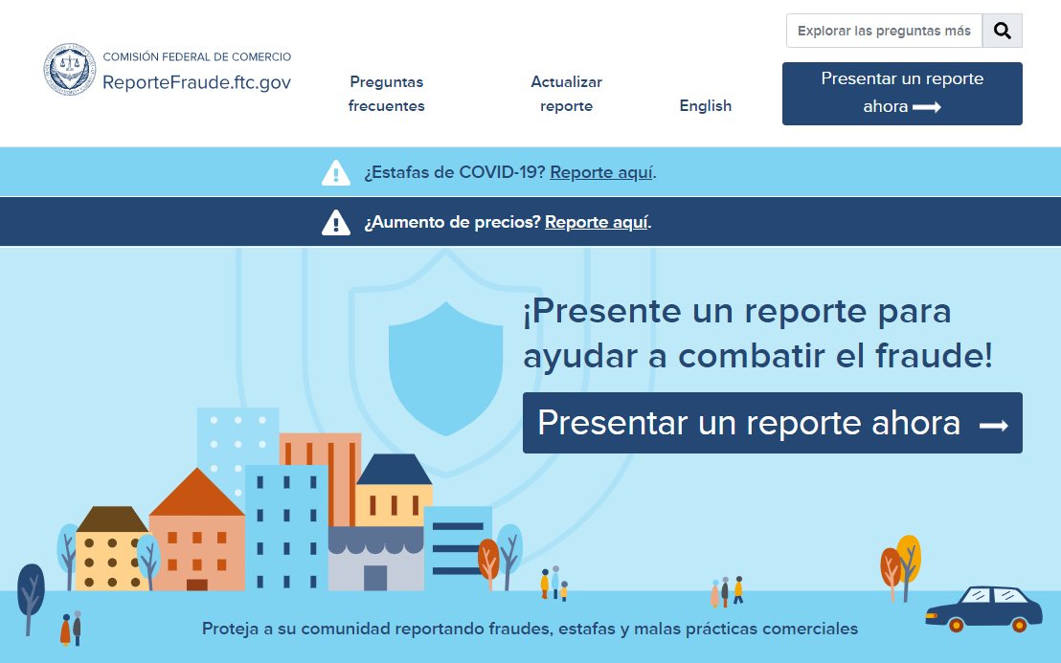
Reporte Fraude a la FTC
Español:
ReporteFraude.ftc.gov
Inglés:
ReportFraud.ftc.gov
Notes:
Notas:
Si detecta alguna de las estafas de las que hemos hablado hoy, espero que considere decírselo a la FTC.
Así es como se ve el sitio cuando reporta una estafa.
La FTC usa los reportes de consumidores para investigar e iniciar casos legales contra personas y compañías que violan la ley. Además, los reportes ayudan a la FTC a saber sobre qué estafas alertar a las personas, para que puedan protegerse a sí mismas, a sus amigos y familiares.
Tan solo siguiendo unos cuantos pasos en ReporteFraude.ftc.gov, su reporte está disponible instantáneamente a más de 3000 oficiales en todo el país encargados de hacer cumplir la ley. Y, una vez que le diga a la FTC lo que sucedió, recibirá consejos sobre qué hacer para recuperarse y cómo protegerse contra el fraude en el futuro.

Slide 12
Recursos GRATIS
Aprenda más sobre otras estafas: consumidor.ftc.gov
Manténgase al dia: ftc.gov/alertasdeconsumidor
Obtenga publicaciones: ftc.gov/ordenar
Notes:
Notas:
Como mencioné antes, la relación con miembros y organizaciones de la comunidad son una manera importante de correr la voz y de escuchar lo que está sucediendo en diferentes comunidades. Ahora ustedes son parte de esa red y esperamos que compartan lo que aprendieron con las personas que conocen.
Aquí hay algunos lugares donde obtener más información sobre compras y otros temas de protección al consumidor, así como una manera importante de mantenerse al tanto.
consumidor.ftc.gov tiene artículos, videos y gráficos sobre una amplia gama de temas de protección al consumidor.
ftc.gov/alertasdeconsumidor es la mejor manera de mantenerse al día con lo último de la FTC, así como con los principales fraudes y estafas que estamos viendo. ¡Regístrese, reciba alertas y manténgase en contacto!
ftc.gov/ordenar es donde ordenar materiales impresos, gratis, en inglés y español. Y se los enviaremos gratis si hace un pedido temprano y con frecuencia.
Bien sean materiales de la FTC en línea o impresos, esperamos que los comparta con amigos y familiares en sus comunidades. Muchas gracias por su tiempo y atención.

Slide 13
Preguntas
Notes:
Notas:
¿Tienen alguna pregunta?

Slide 14
Gracias
Notes:
Notas:
Gracias por el tiempo que han dedicado hoy para hablar conmigo.

